Slide 1
Partidas modelo del ajedrez moderno · Bloque 1: Temas de apertura
Lección 2
El rey en el centro
A. Jálifman – E. Svéshnikov, Campeonato de Rusia, Elistá 1996 · Gambito de Dama Rehusado
Ajedrez Integral · Oscar Angulo Cubero

Slide 2
El tema: El rey en el centro
Uno de los objetivos esenciales de la apertura es poner al rey a salvo, generalmente mediante el enroque. Mientras el rey permanece en el centro, cualquier apertura de líneas (columnas centrales, diagonales que cruzan e1/e8 o d1/d8) se convierte en una amenaza potencial, porque el rey no cuenta con la protección de una fila de peones intacta ni con torres conectadas para defenderlo. Reconocer el peligro es sencillo: basta con preguntarse cuántas jugadas le faltan a un bando para enrocar y si el rival puede impedirlo u obligarlo a abrir el centro antes de conseguirlo. La regla práctica más simple es enrocar dentro de las primeras diez jugadas salvo que existan razones tácticas muy concretas para no hacerlo, por ejemplo un centro bloqueado donde el rival no pueda abrir líneas. Para explotar un rey que se ha quedado en el centro, el bando atacante debe buscar activamente abrir columnas y diagonales centrales, incluso a costa de material: cada peón o pieza que se entregue vale la pena si acelera la apertura de líneas antes de que el rival consiga enrocar o reorganizar su defensa. La paciencia rival y la falta de urgencia suelen ser el mejor aliado del atacante en este tipo de posiciones.
Partidas modelo del ajedrez moderno · Lección 2 · Ajedrez Integral

Slide 3
A. Jálifman – E. Svéshnikov (Campeonato de Rusia, Elistá 1996) 1-0
Jálifman ofrece un gambito de peón en el Gambito de Dama con una idea poco común (fianchettar el alfil antes de jugar Cc3), y cuando Svéshnikov acepta el peón con 5...dxc4, se ve obligado a posponer el enroque para defender su flanco de dama. Tras 9.b3! las blancas fuerzan la apertura de líneas y Svéshnikov nunca logra poner a su rey a salvo. 13.d5! abre el centro entregando un segundo peón para mantener la iniciativa, y clavadas sucesivas en las diagonales a4-e8 y b1-h7 rematan al monarca negro, que termina la partida sin haberse enrocado ni una sola vez.
La apertura: Este Gambito de Dama Rehusado se transforma en un auténtico gambito porque las blancas desarrollan primero su alfil por g2 en vez del habitual Cc3, dejando que, tras la captura ...dxc4, la recuperación del peón no sea automática. Svéshnikov acepta el desafío, pero el precio será tener que posponer el enroque una y otra vez.
• Retrasar el enroque para ganar o retener material es una apuesta de alto riesgo: cada tiempo que el rival gasta en amenazas directas es un tiempo que el rey enemigo pasa expuesto.
• Abrir líneas centrales es el arma natural contra un rey que se ha quedado en el centro, incluso a costa de material adicional.
• Las clavadas dobles sobre distintas piezas inmovilizan a los defensores y son un recurso típico para rematar a un rey sin refugio.
Partidas modelo del ajedrez moderno · Lección 2 · Ajedrez Integral

Slide 4
Planilla: A. Jálifman – E. Svéshnikov
1.d4 1…d5 2.c4 2…e6 3.Cf3 3…c6 4.g3 4…Cf6 5.Ag2 5…dxc4 6.O-O 6…b5 7.a4 7…Ab7 8.Ce5 8…Db6 9.b3! 9…cxb3 10.Dxb3 10…Cbd7? 11.Ae3! 11…c5?! 12.Cxd7 12…Cxd7 13.d5! 13…bxa4 14.Dxa4 14…exd5 15.Cc3 15…d4 16.Cd5! 16…Axd5 17.Axd5 17…Td8 18.Af4 18…Df6 19.Db5 19…Ad6 20.Ta6 20…Tb8 21.Ab7 21…Axf4 22.Txf6 22…gxf6 23.gxf4 23…f5 24.Dc6 24…Rd8 25.Dd5 25…Rc7 26.Ac6 1-0
Partidas modelo del ajedrez moderno · Lección 2 · Ajedrez Integral

Slide 5
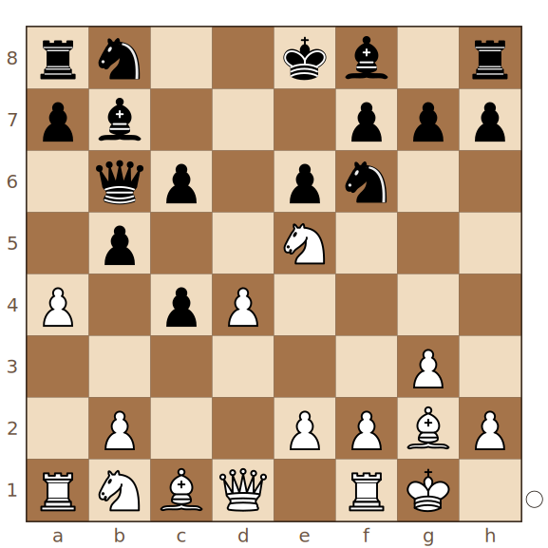
A. Jálifman – E. Svéshnikov · momento clave 1/4
Las negras acaban de defender su alfil con 8...Db6. ¿Con qué jugada, novedad en la partida, atacan las blancas el peón c4 y ponen en aprietos el desarrollo negro?
Juegan blancas
Pista: Piensa en un avance de peón poco habitual en esta posición, distinto del clásico e4.
Solución: 9.b3!
9.b3! ataca de inmediato el peón c4 y obliga a las negras a definir su estructura antes de completar el desarrollo; es más incisiva que la tradicional 9.e4.
Partidas modelo del ajedrez moderno · Lección 2 · Ajedrez Integral

Slide 6
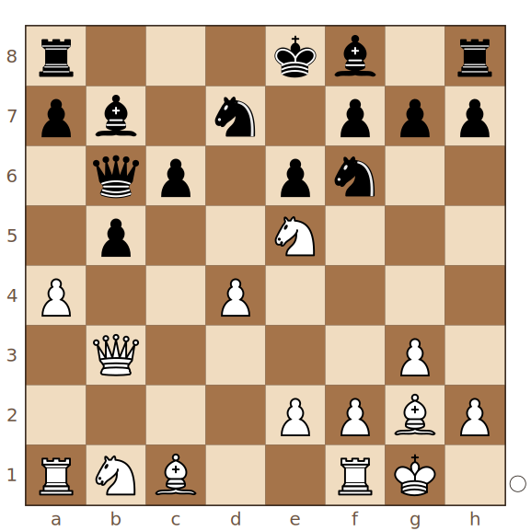
A. Jálifman – E. Svéshnikov · momento clave 2/4
Con la dama ya en b3, ¿qué jugada de desarrollo amenaza la ruptura central d5 y aumenta la presión sobre el alfil de casillas oscuras del rival?
Juegan blancas
Pista: El alfil de casillas oscuras blanco tiene una casilla natural que también prepara un avance central.
Solución: 11.Ae3!
11.Ae3! prepara 12.d5, la ruptura que abrirá el centro contra el rey negro, todavía sin enrocar.
Partidas modelo del ajedrez moderno · Lección 2 · Ajedrez Integral

Slide 7
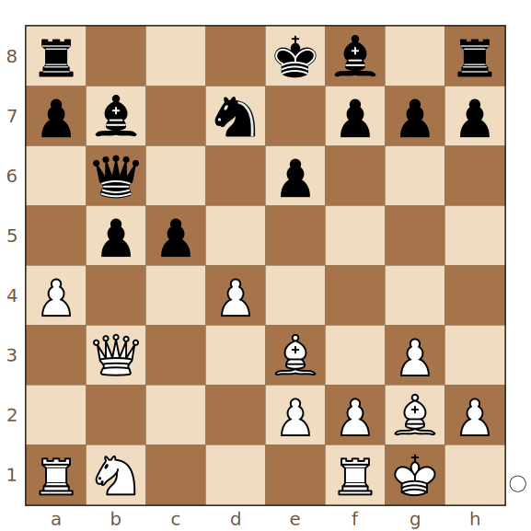
A. Jálifman – E. Svéshnikov · momento clave 3/4
Con el rey negro aún en el centro, ¿qué ruptura central entregan las blancas incluso a costa de un segundo peón?
Juegan blancas
Pista: No hace falta recuperar el primer peón todavía: hay una jugada más urgente que abre líneas de inmediato.
Solución: 13.d5!
13.d5! sacrifica un segundo peón para abrir el centro mientras el rey negro sigue sin refugio; el material es secundario frente a la seguridad del rey.
Partidas modelo del ajedrez moderno · Lección 2 · Ajedrez Integral

Slide 8
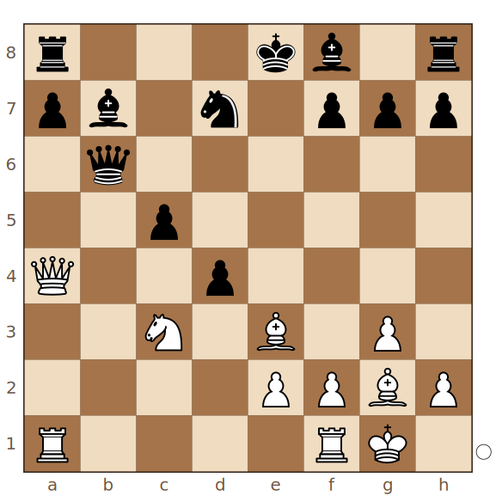
A. Jálifman – E. Svéshnikov · momento clave 4/4
Las negras acaban de avanzar ...d4. ¿Qué salto de caballo fuerza el cambio de piezas defensivas y crea una clavada decisiva?
Juegan blancas
Pista: El caballo puede saltar a una casilla central pese a que parece que las negras lo capturarán de inmediato.
Solución: 16.Cd5!
16.Cd5! fuerza ...Axd5 17.Axd5, y el alfil resultante clava al caballo de d7 contra la torre de a8, sumándose a la clavada ya existente sobre la diagonal a4-e8.
Partidas modelo del ajedrez moderno · Lección 2 · Ajedrez Integral

Slide 9
Qué nos deja esta partida
• El enroque no es un trámite secundario: postergarlo demasiadas veces, incluso por buenas razones tácticas, puede resultar fatal si el rival sabe abrir líneas.
• Aceptar un gambito de peón obliga a evaluar con cuidado si se puede completar el desarrollo a tiempo; el material extra no sirve de nada si el rey queda desprotegido.
• Contra un rey en el centro, sacrificar material adicional para abrir más líneas suele ser la forma más eficaz de rematar el ataque.
Partidas modelo del ajedrez moderno · Lección 2 · Ajedrez Integral

Slide 10
Para practicar
Recorre la partida con los comentarios, adivinas las jugadas clave y después juega la posición crítica contra el motor con el bando ganador.
En la página del curso puedes recorrer cada partida con los comentarios, adivinar las jugadas clave en el tablero y continuar cualquier posición contra el motor (Stockfish). La hoja de ejercicios en PDF reúne los momentos clave de esta lección para resolver sin tablero.
• Primero recorre la partida completa leyendo los comentarios.
• Después haz el modo "adivinar las jugadas clave" hasta acertar todas.
• Por último responde el cuestionario y anota con tus palabras las reglas de la lección.
Partidas modelo del ajedrez moderno · Lección 2 · Ajedrez Integral

